Slide 1






UBND PHƯỜNG HƯNG ĐẠO
TRƯỜNG TIỂU HỌC ĐA PHÚC
MÔN: TIẾNG VIỆT
BÀI 46: ac ăc âc (Tiết 2)
NGƯỜI THỰC HIỆN: NGÔ THỊ THU HIỀN

Slide 2








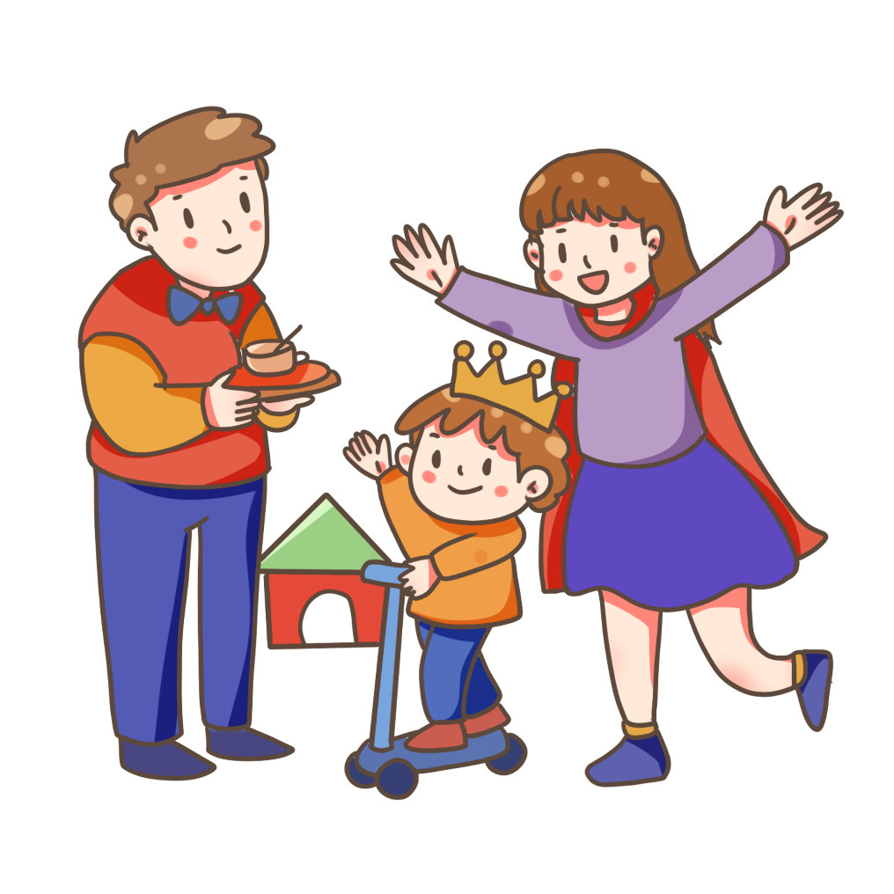



Slide 3
Tô và viết
3
ac
ac

Slide 4
âc
âc

Slide 5
ăc
ăc

Slide 6



bác
bác

Slide 7

gấc
gấc

Slide 8
Viết vở
ac ac
âc âc
ăc ăc

Slide 9
Mắc áo

Slide 10
Quả gấc

Slide 11
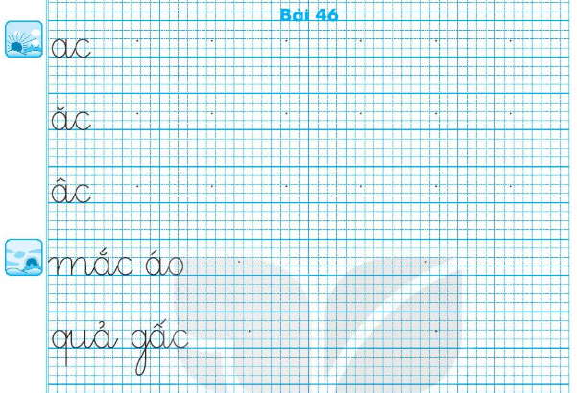

Slide 12
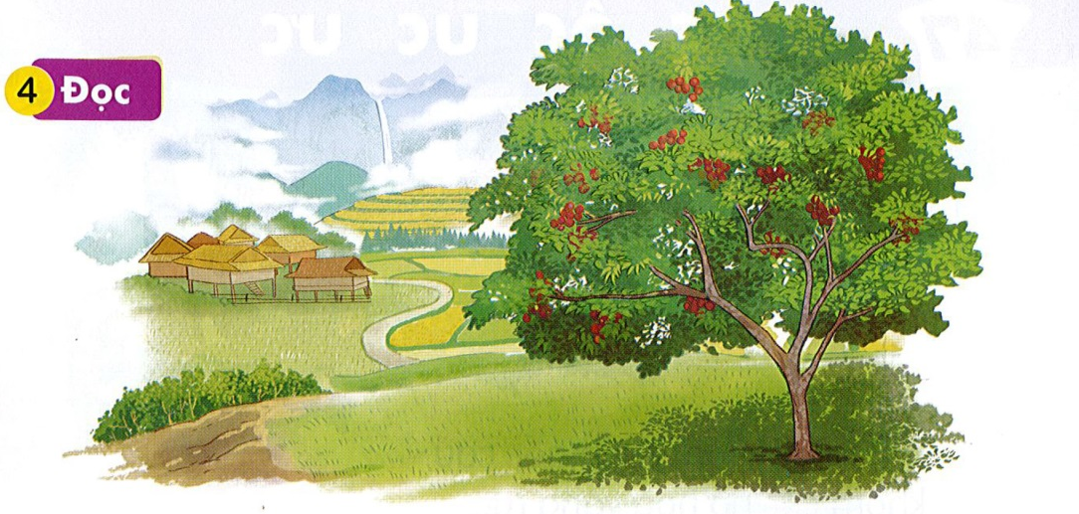
Đọc
4
1
2
Nếu lên Tây Bắc, bạn hãy đến Sa Pa. Vào mùa hè, mỗi ngày ở đây như có bốn mùa. Sa Pa có Thác Bạc, có Cầu Mây, có các bản Tả Van, Tả Phìn, Sín Chải.
3

Slide 13
Tây Bắc
Thác Bạc
Tả Van
Tả Phìn
Sín Chải
Notes:
Luyện luôn từ khó đọc nhé!

Slide 14
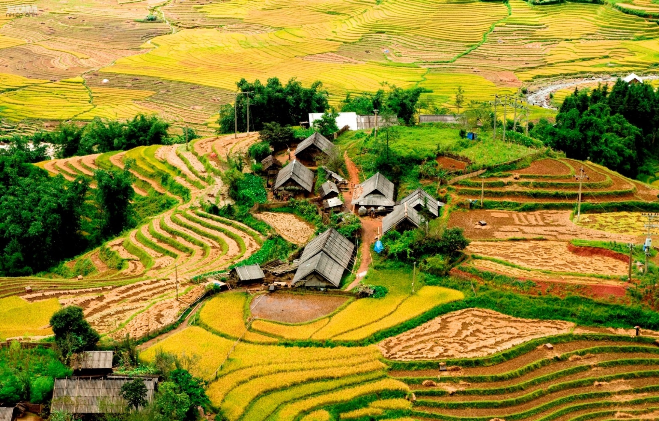
Bản Tả Phìn

Slide 15
Nếu lên Tây Bắc, bạn hãy đến Sa Pa. Vào mùa hè, mỗi ngày ở đây như có bốn mùa. Sa Pa có Thác Bạc, có Cầu Mây, có các bản Tả Van, Tả Phìn, Sín Chải.
Tỉnh nào của nước ta được nhắc đến trong bài?
Mùa hè ở Sa Pa có gì đặc biệt?
Những địa điểm nổi tiếng nào được nhắc đến trong bài?
Notes:
Do học sinh chưa hiểu từ “địa danh” nên người soạn chỉ dùng từ “địa điểm nổi tiếng”

Slide 16
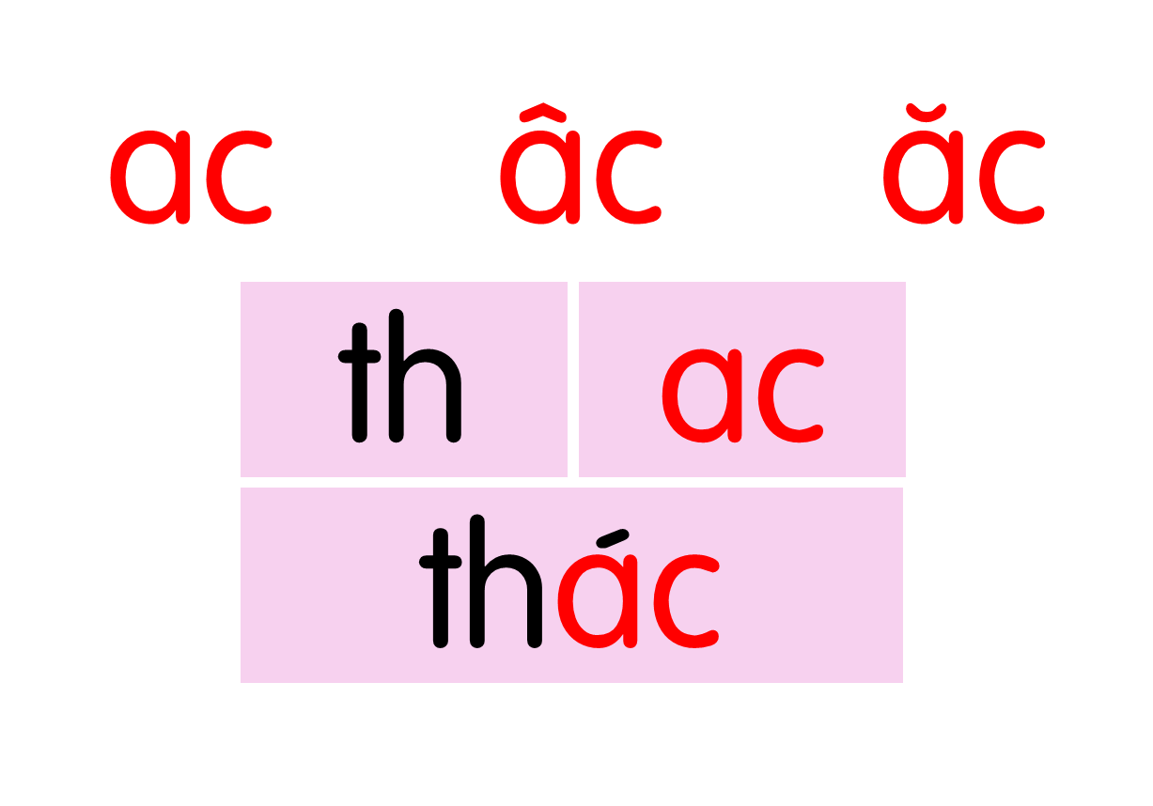
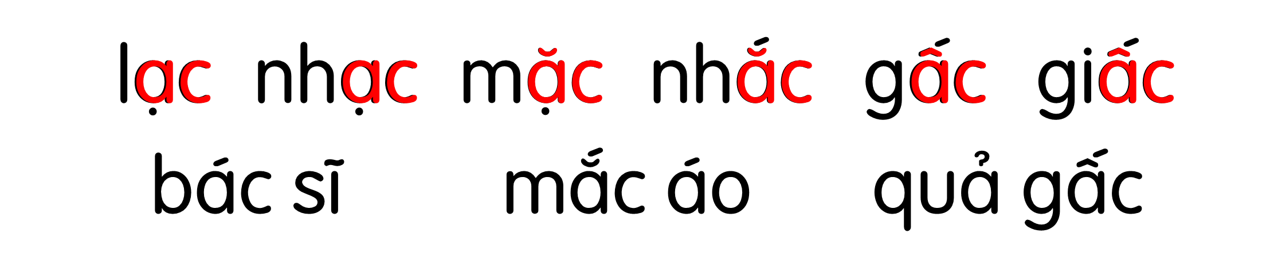
Nếu lên Tây Bắc, bạn hãy đến Sa Pa. Vào mùa hè, mỗi ngày ở đây như có bốn mùa. Sa Pa có Thác Bạc, có Cầu Mây, có các bản Tả Van, Tả Phìn, Sín Chải.

Slide 17
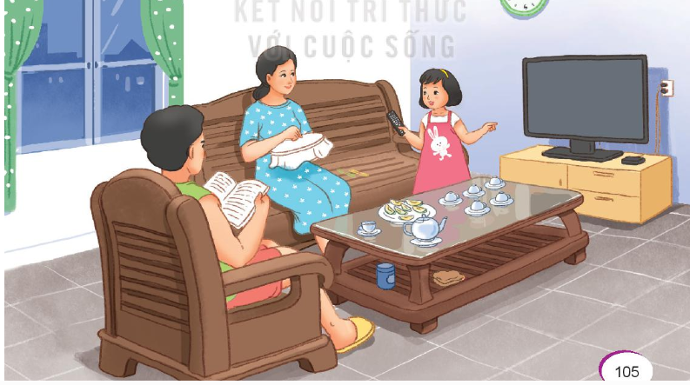
Nói
5
Xin phép

Slide 18







TẠM BIỆT CÁC EM
HẸN GẶP LẠI

